Slide 1
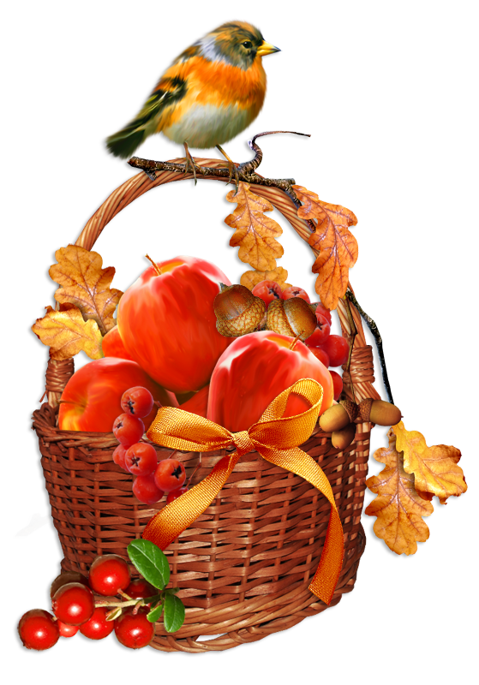
Муниципальное бюджетное дошкольное образовательное учреждение № 2 г. Азова
«Эколята – дошколята помогают птицам»
(Методическая разработка в рамках Всероссийского урока «Эколята-молодые защитники природы» для дошкольников 5-6 лет)
Подготовила воспитатель 1 категории
Тищенко Марина Александровна
2021г.

Slide 2
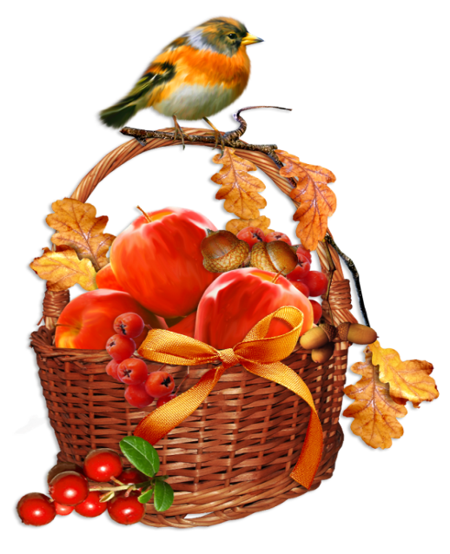
Актуальность Птицы сопровождают человека везде: и в дикой природе, и рядом с жильем. Круглый год мы можем слышать их песни или переклички, видеть их, снующих в поисках корма или таскающих веточки для гнезда. Без птиц сложно представить наши города и сёла, а их польза огромна. Птицы уничтожают докучливых комаров и мошку, насекомых-вредителей древесных насаждений, и являются санитарами в городе, подбирая пищевые отходы. Они повышают плодородие бедных городских почв, возвращая в них минеральные вещества в виде помета. Таким образом, они являются необходимым звеном экологических цепочек неустойчивых городских природных формаций. Кроме того, наблюдение за птицами является простейшим видом анималотерапии, снижающим уровень тревожности и депрессии. Мелодичный птичий щебет поднимает настроение, делает нас спокойнее и радушнее, а любители птиц, как правило, более активны и организованны. Поэтому привлечение детей к наблюдению за птицами, к их изучению, к заботе о пернатых является не только этапом формирования экологической культуры поколения, но и значимым способом укрепления физического и психологического здоровья в напряженных условиях городской среды. Кроме того, наблюдение, наблюдение за птицами и их изучение тренирует наблюдательность, умение различать детали, находить сходства и различия природных объектов, развивает зрительную и слуховую память.

Slide 3
Цель: сформировать представление об основных видах птиц населенных пунктов, о способах заботы о птицах.
ЗАДАЧИ:
Познакомить с видами птиц, обитающих рядом с человеком: с их внешним видом, с голосом и повадками;
Расширить представление о том, как можно помочь птицам своего населенного пункта;
Дать навыки изготовления простейших экокормушек;
Сформировать познавательный интерес к изучению окружающего мира.

Slide 4
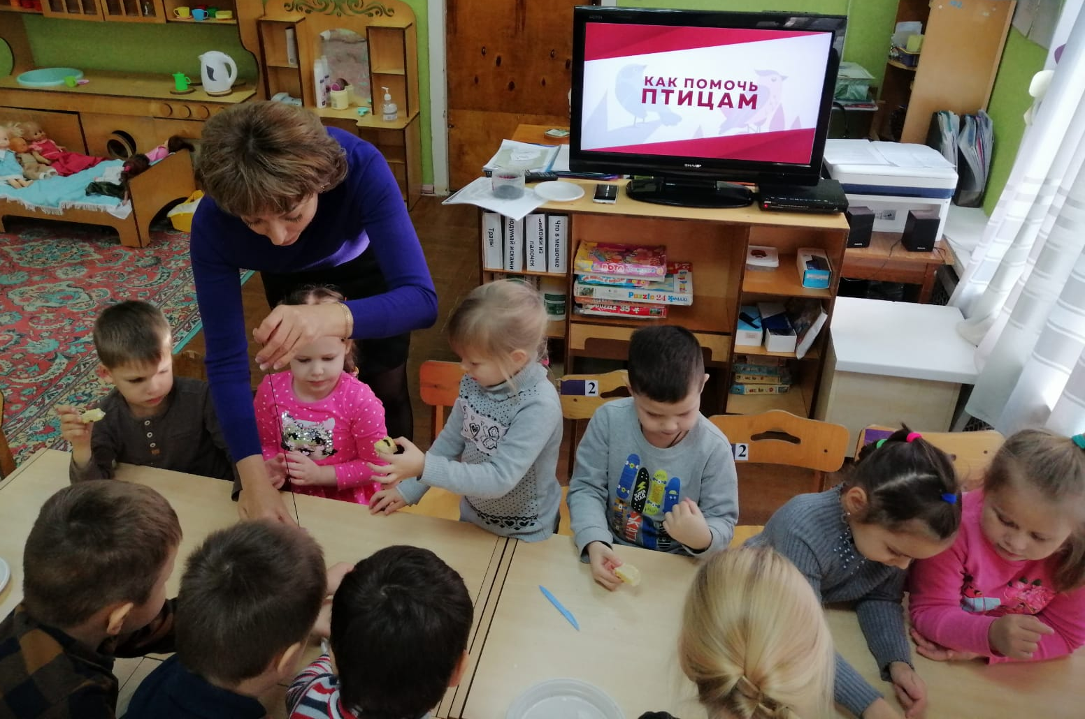
Форма проведения: Занятие построено в интерактивной форме, что соответствует рекомендованному возрасту.
Оборудование и материалы:
Проектор и экран, компьютер, ноутбук для демонстрации презентации в MicrosoftPowerPoint

Slide 5
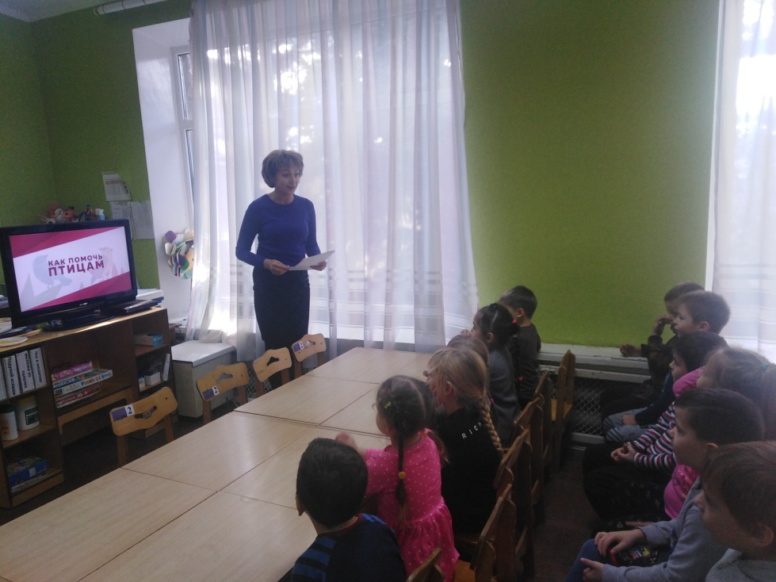
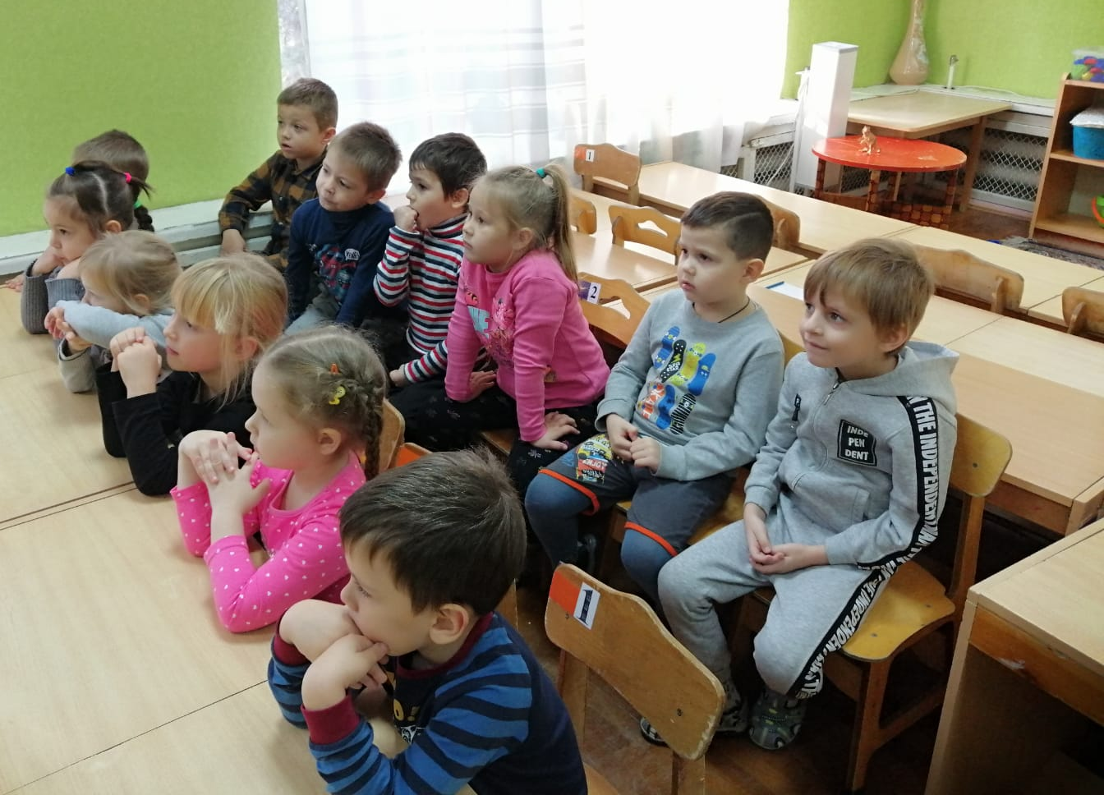
БЕСЕДА О ПТИЦАХ (При проведении беседы обратить внимание детей: чем отличаются птицы от животных(пёрышки, клюв, умеют летать, строят гнездо на дереве, «поют» и т.п.) , какую пользу приносят, какие птицы живут непосредственно в нашей области, городе, во дворе дома, на территории детского сада)

Slide 6
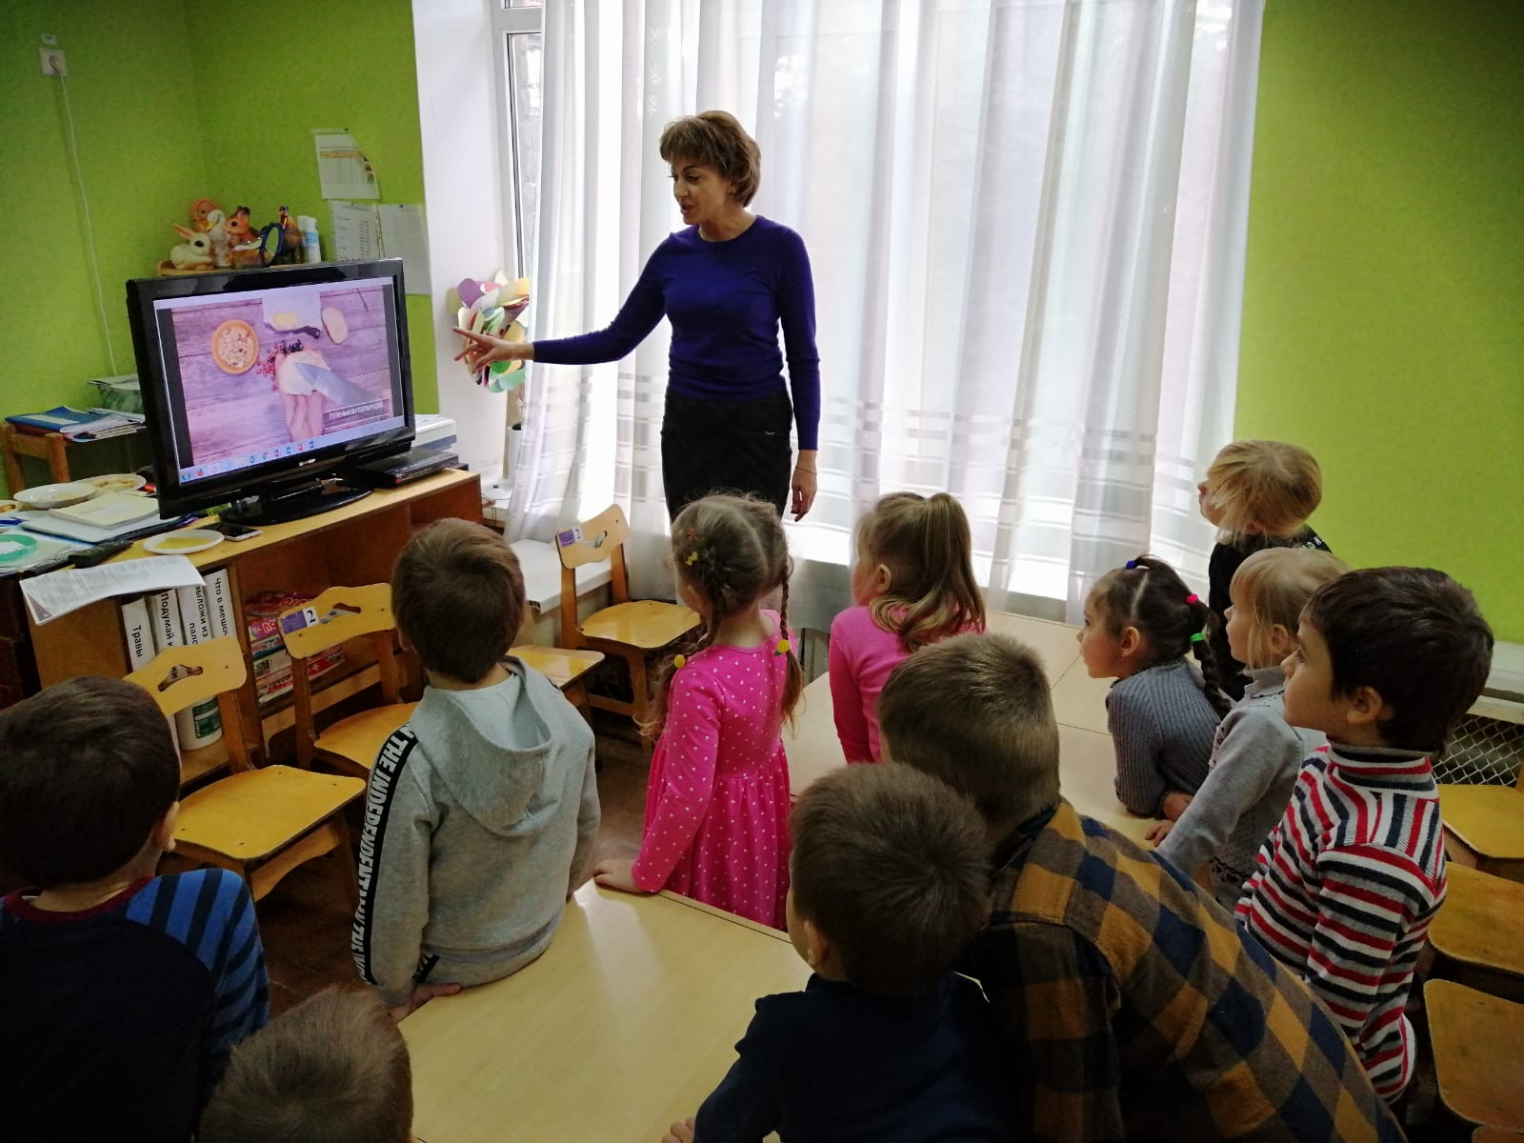
ВИДЕОИГРА «ЧТО ТЫ ЗНАЕШЬ О ПТИЦАХ?» (Классификация: птицы зимующие и перелетные. Какие птицы зимуют в нашем городе. Сравнение птиц по величине, окраске, пению, способах постройки жилища для зимовки)

Slide 7
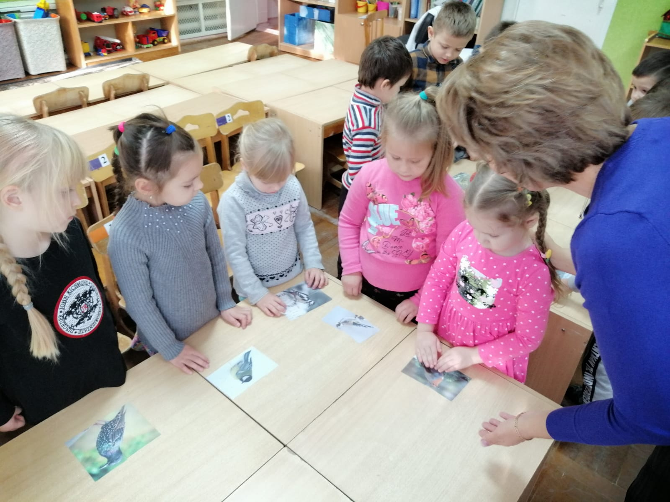
Дидактическая игра «Птички - пазлы» (После того, как с детьми были проведены беседа о птицах, ознакомление и закрепление названия птиц, живущих в данной местности по внешнему виду, окраске, пению, с детьми проводится игра, в которой нужно правильно сложить из нескольких частей определенную птичку)

Slide 8
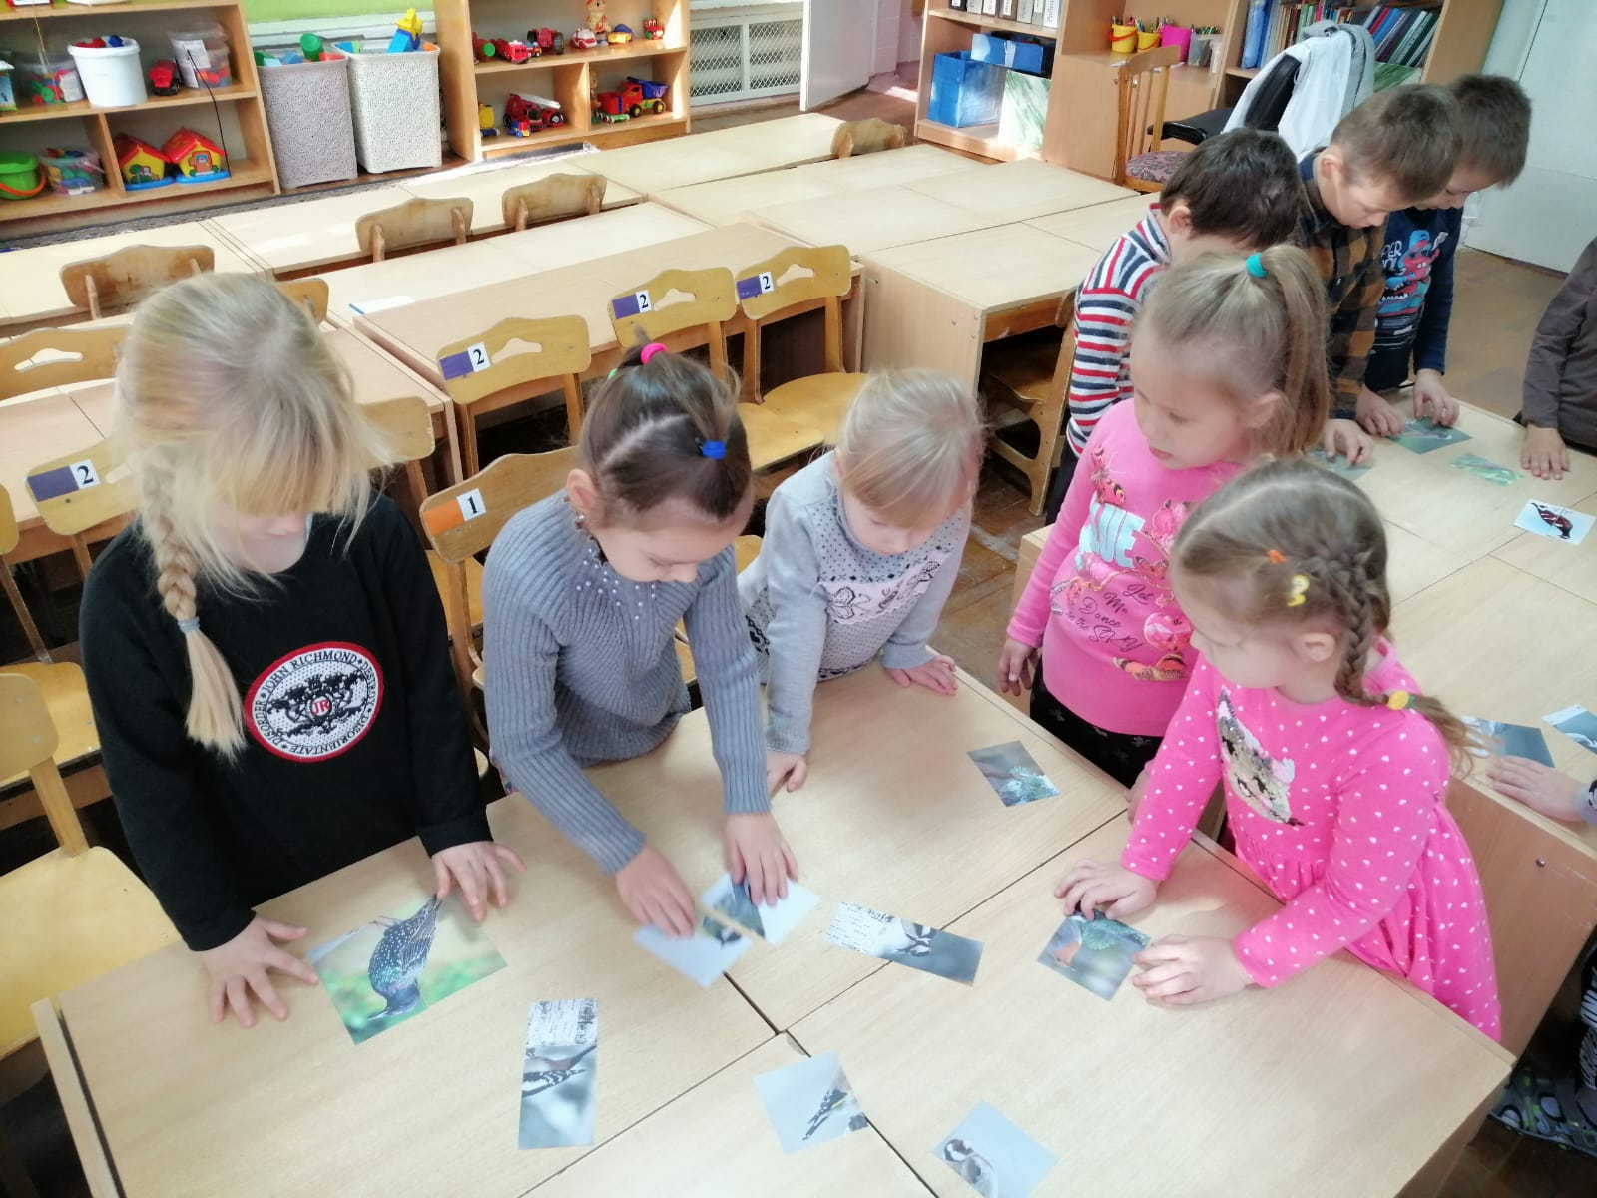
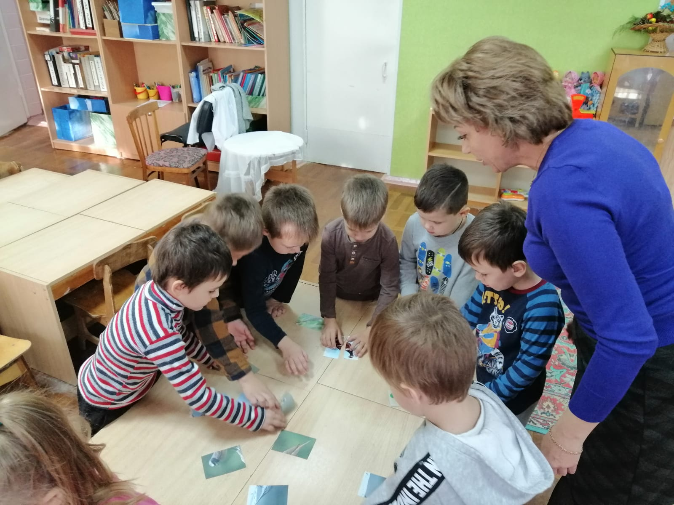

Slide 9
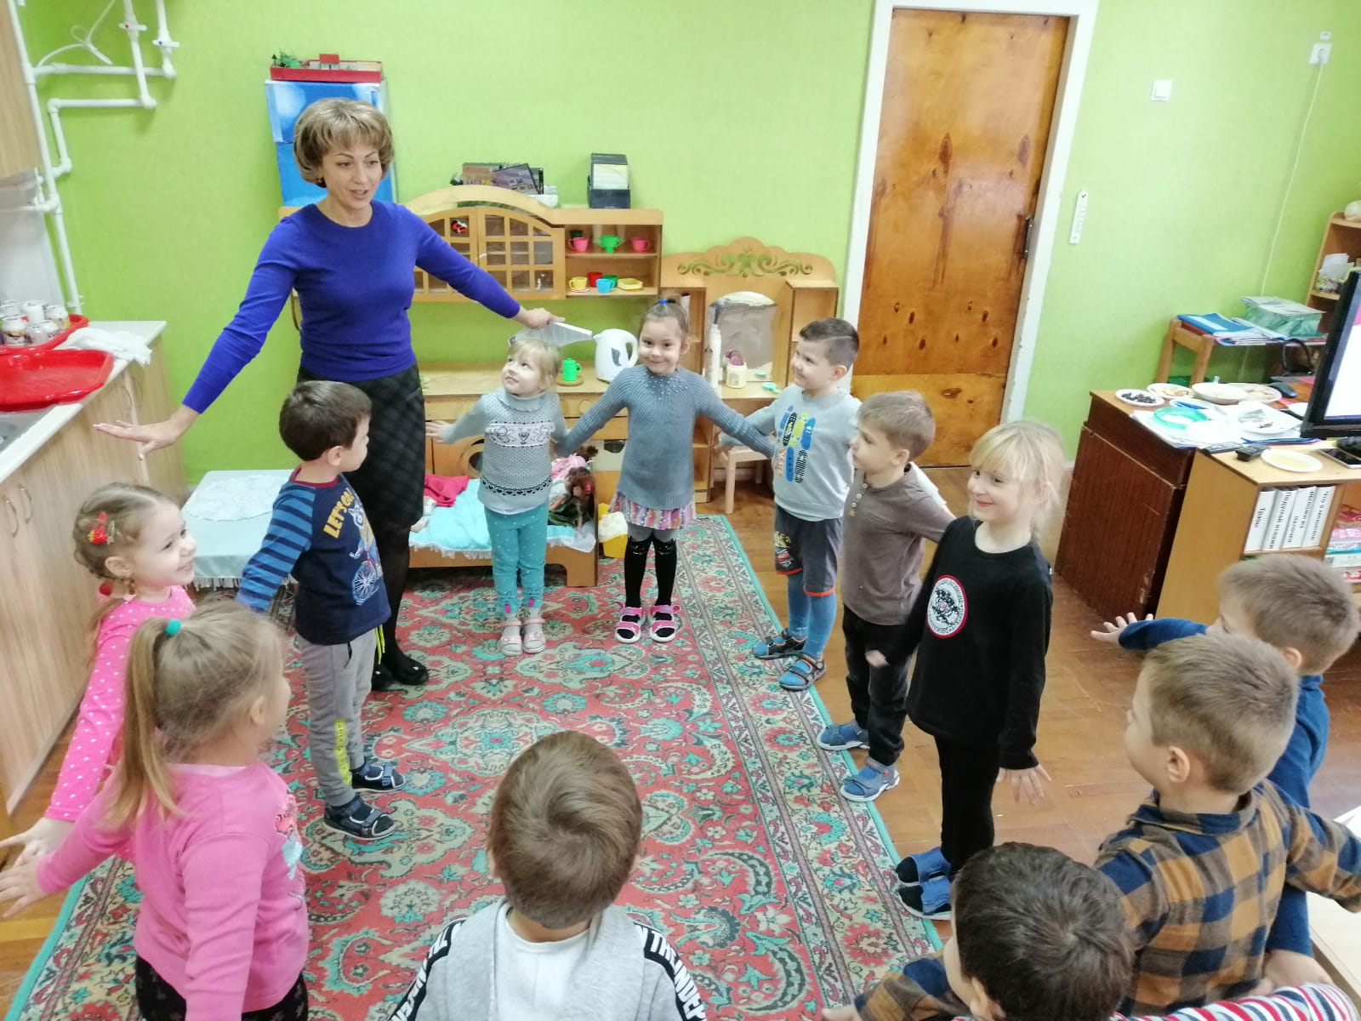
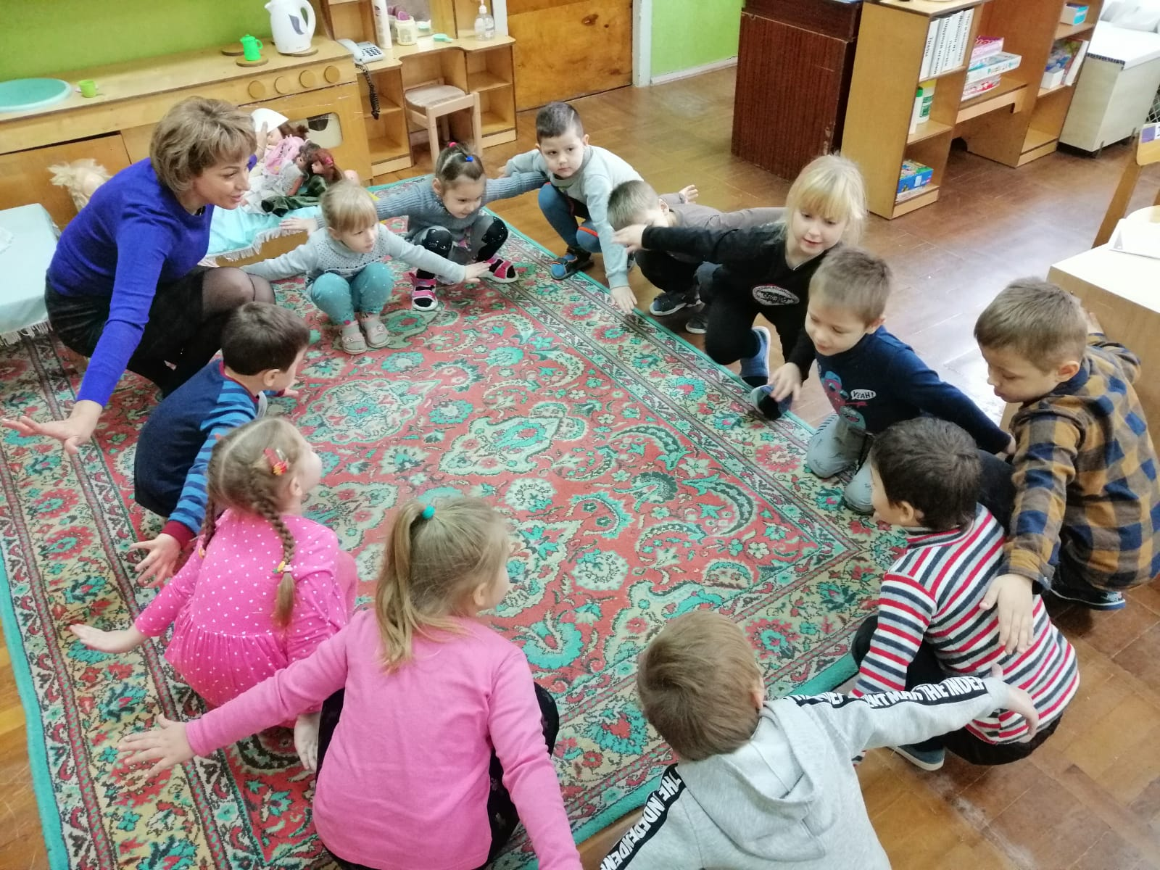
ФИЗМИНУТКА «СКАЧЕТ ШУСТРАЯ СИНИЦА»

Slide 10
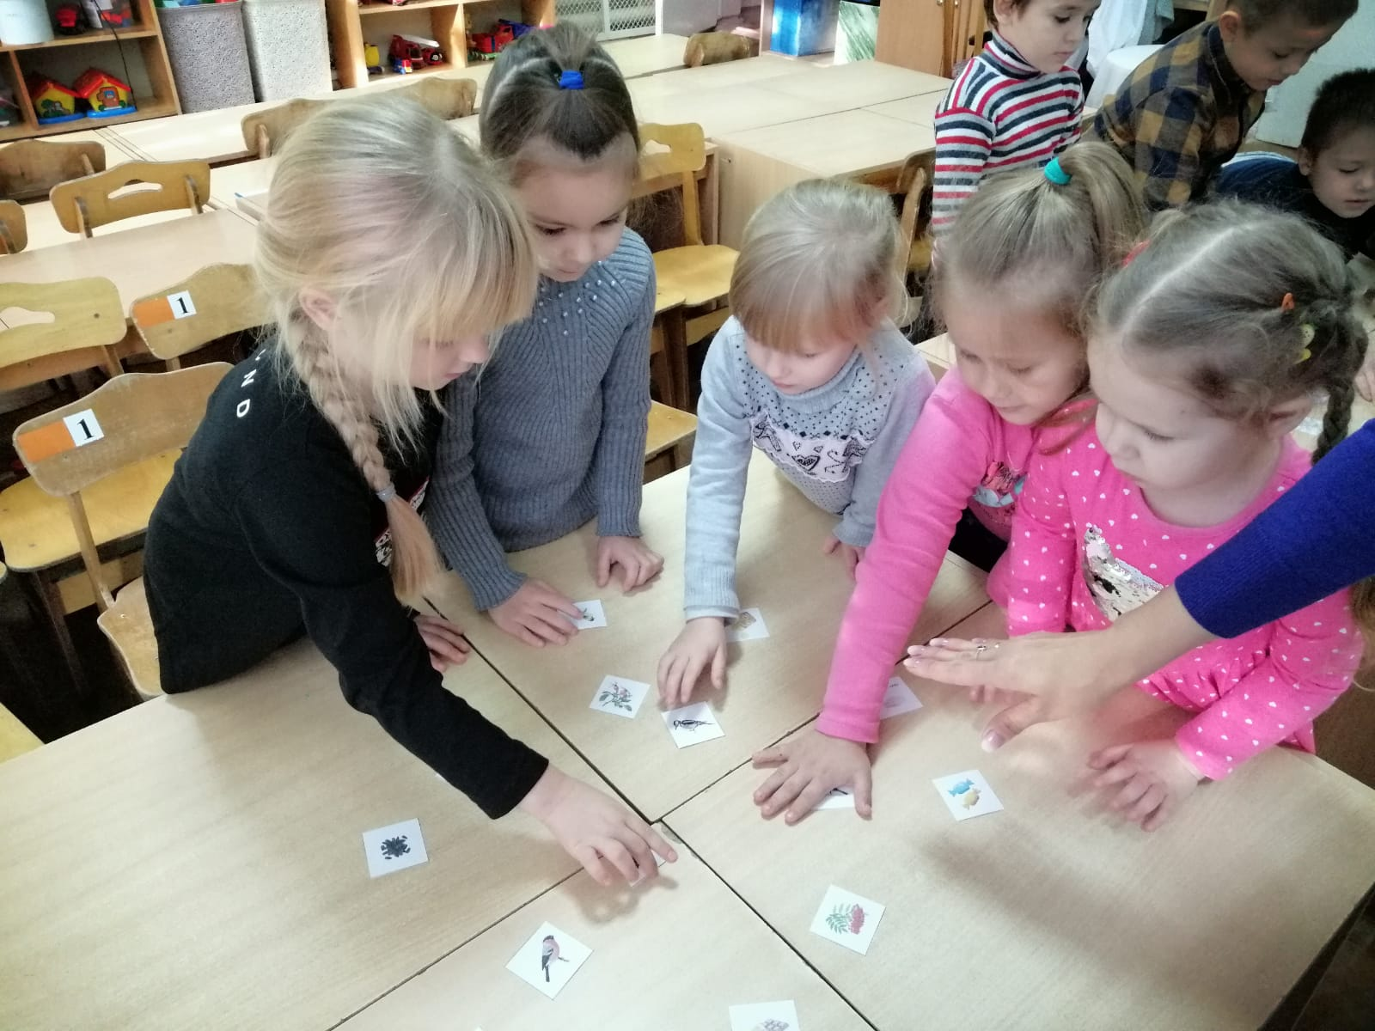
ДИАКТИЧЕСКАЯ ИГРА «НАКОРМИ ПТИЧКУ ПОЛЕЗНЫМ КОРМОМ» (ДЕТИ ВЫБИРАЮТ ИЗ ПРЕДЛОЖЕННОГО «КОРМА» ДЛЯ СВОЕЙ ПТИЧКИ ТОЛЬКО ПОЛЕЗНЫЙ: СЕМЕЧКИ, ХЛЕБ, ЯГОДЫ, ФРУКТЫ, КУСОЧКИ САЛА. ВОСПИТАТЕЛЬ КОНТРОЛИРУЕТ: ДЕТИ НЕ ДОЛЖНЫ БРАТЬ «ВРЕДНЫЙ» КОРМ: ЧИПСЫ, КОНФЕТЫ, ШОКОЛАД, МОРОЖЕНОЕ)

Slide 11
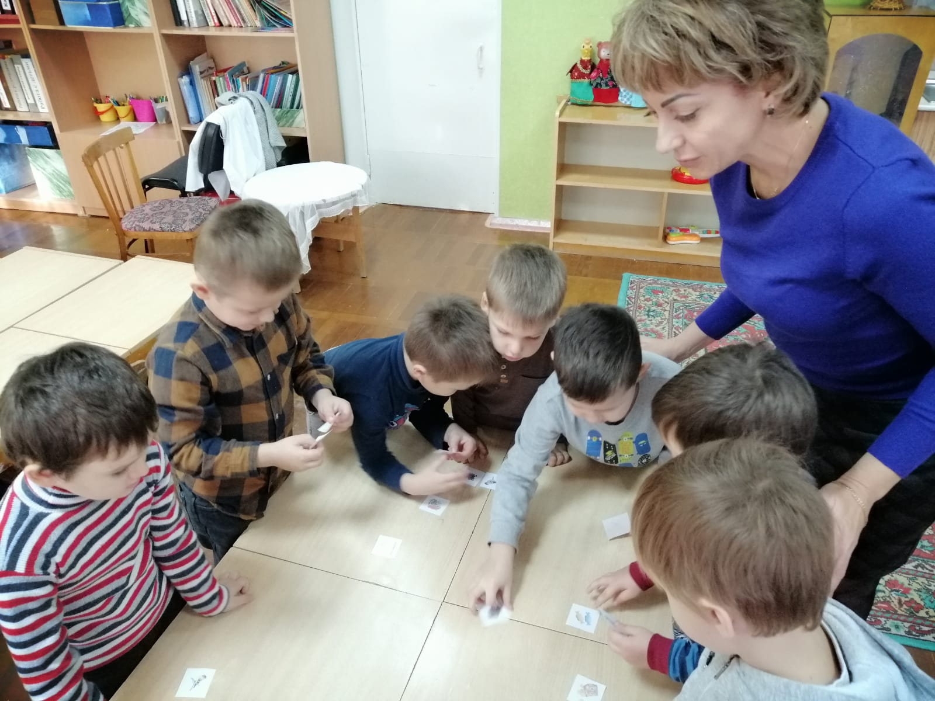
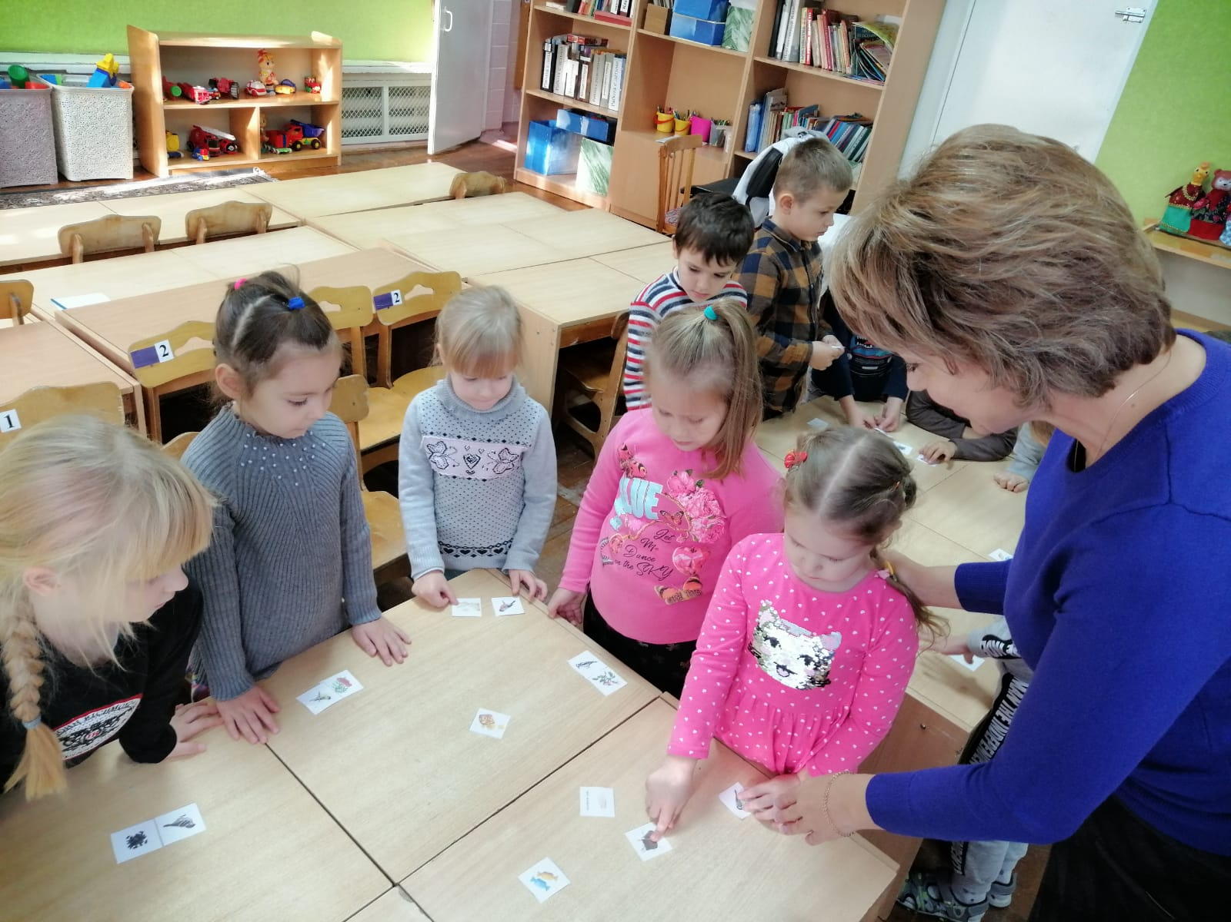

Slide 12
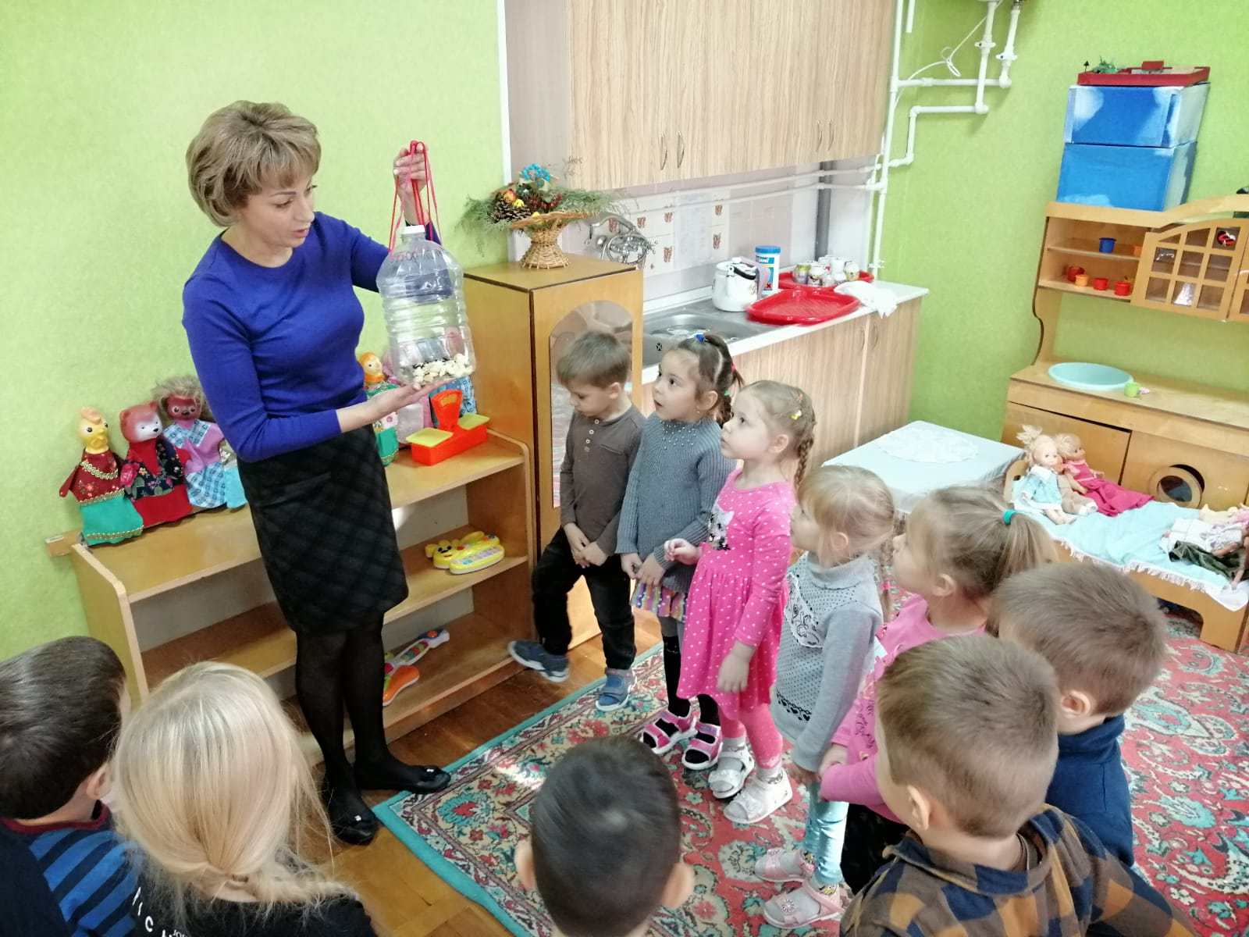
Как помочь зимующим птицам? Как правильно изготовить и разместить кормушку? (кормушку можно сделать из чего угодно: коробки, пластиковой бутылки или пакета из-под молока. Не прибивайте кормушку к дереву, подвесьте её к ветке или привяжите к стволу. Положите в кормушку подсолнечник, хлебные крошки(белый хлеб), просо, пшено, рябину, шиповник, семечки арбуза, дыни, тыквы)

Slide 13
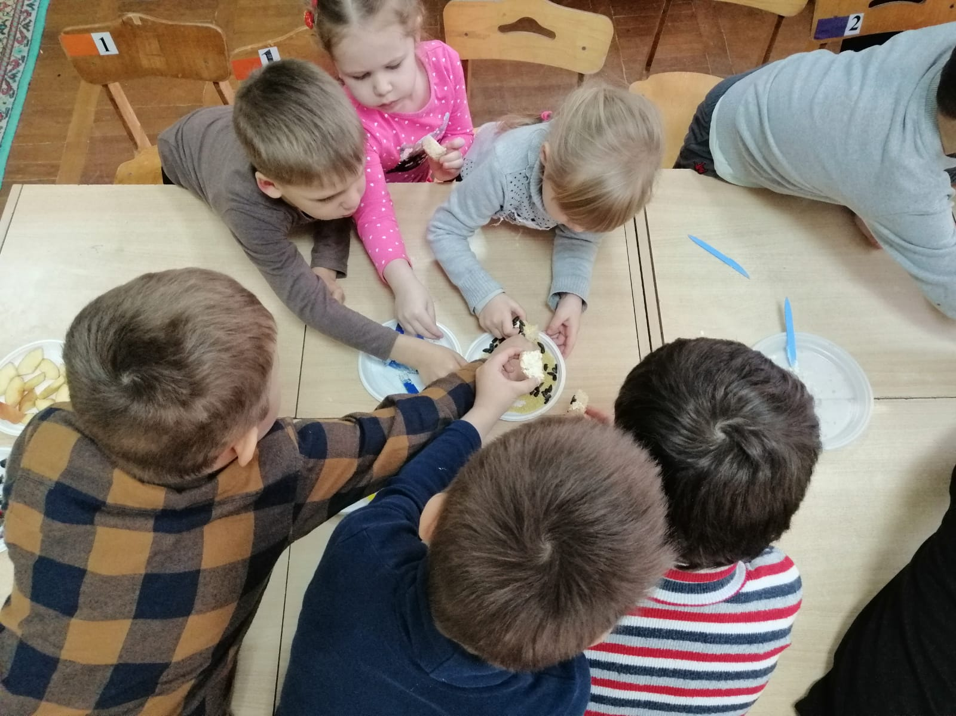
Изготовление экокормушек (Предложите детям сделать экокормушку: подсушенные кусочки хлеба намажьте сливочным маслом, обваляйте в семечках(крупе), проденьте суровую нить в толстую иглу, нанизывайте поочерёдно кусочки хлеба, кусочки яблок, ягоды, соедините в «бусы»

Slide 14
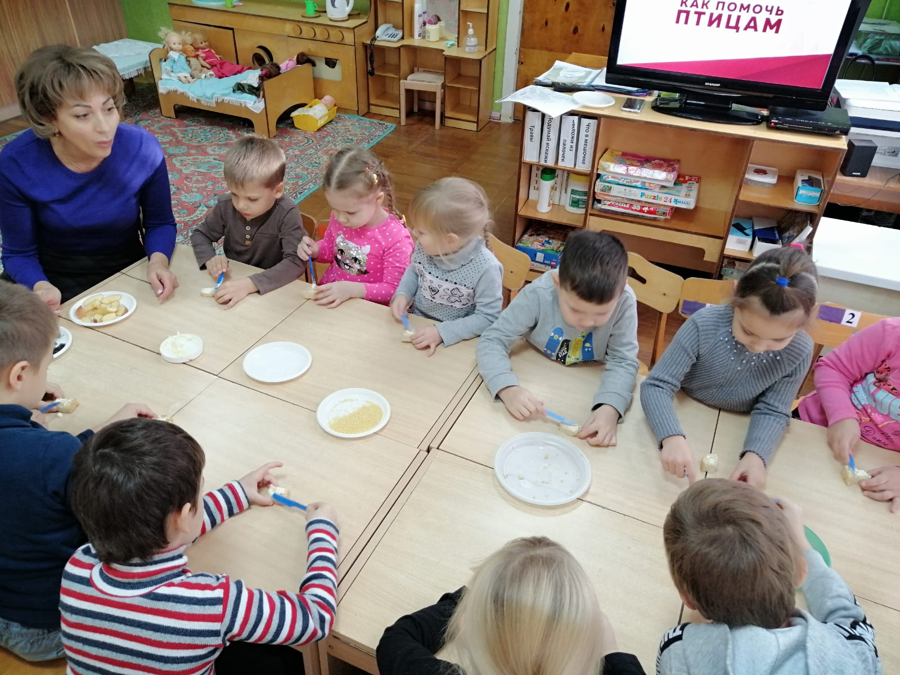
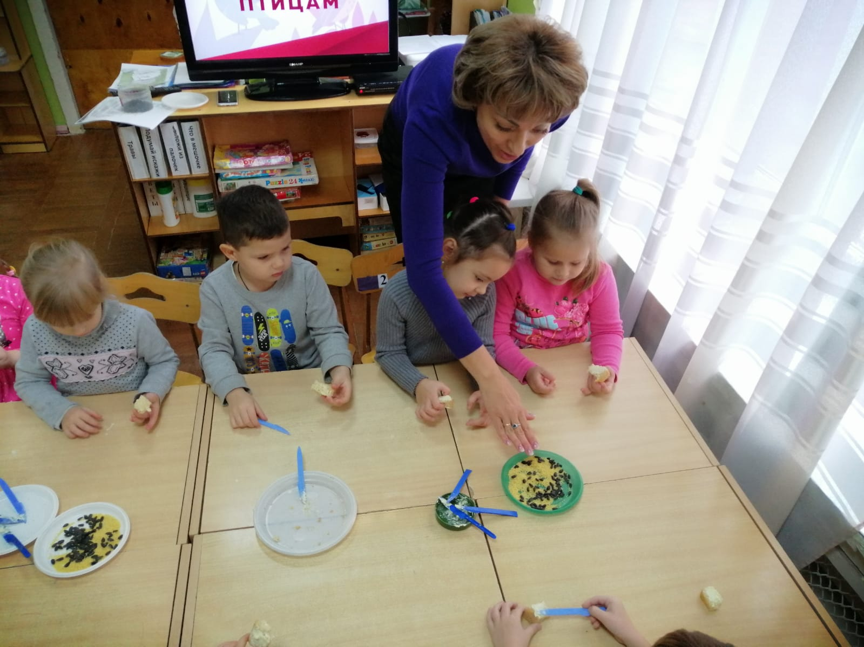
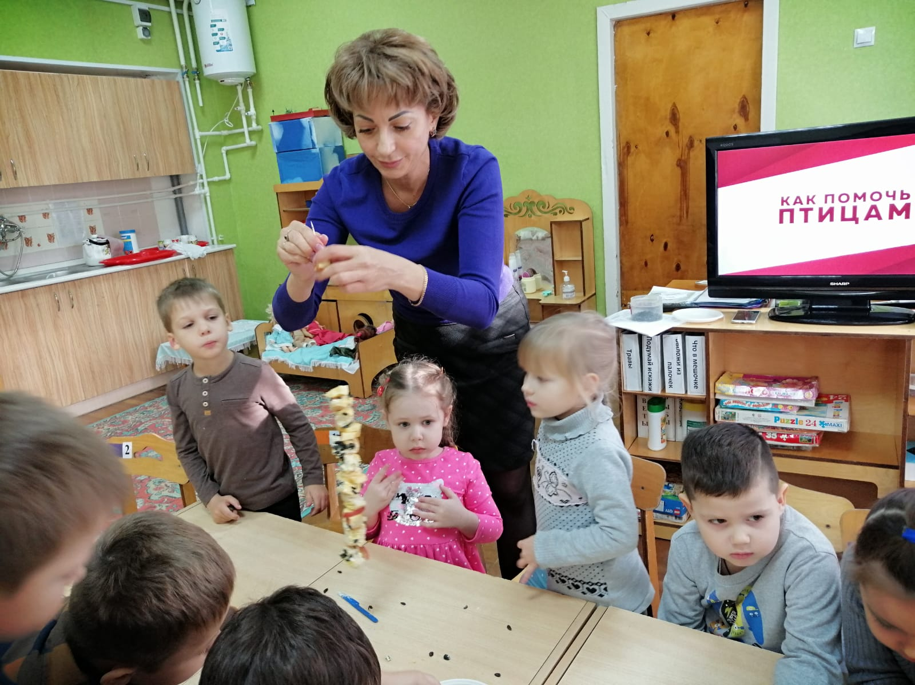

Slide 15
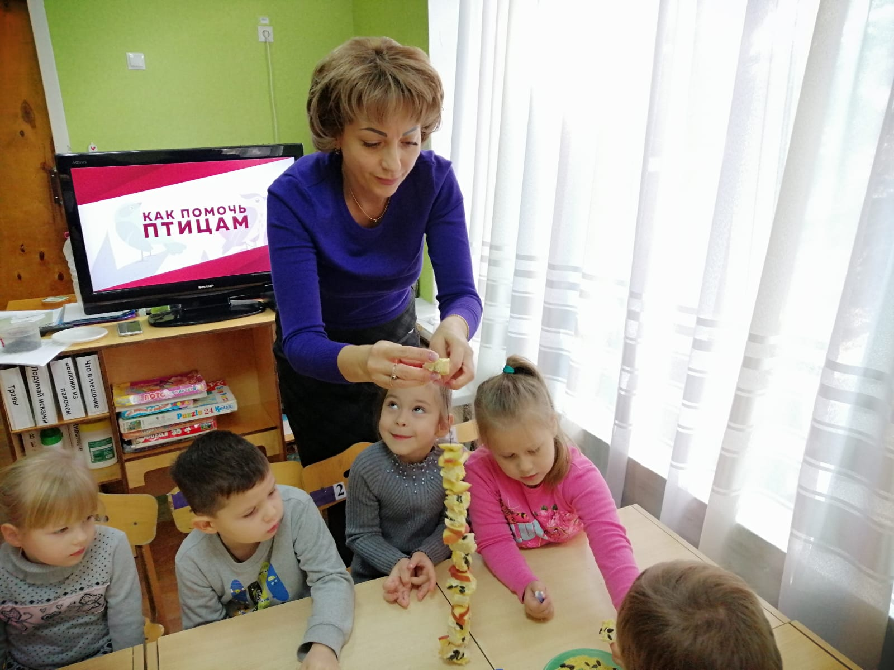
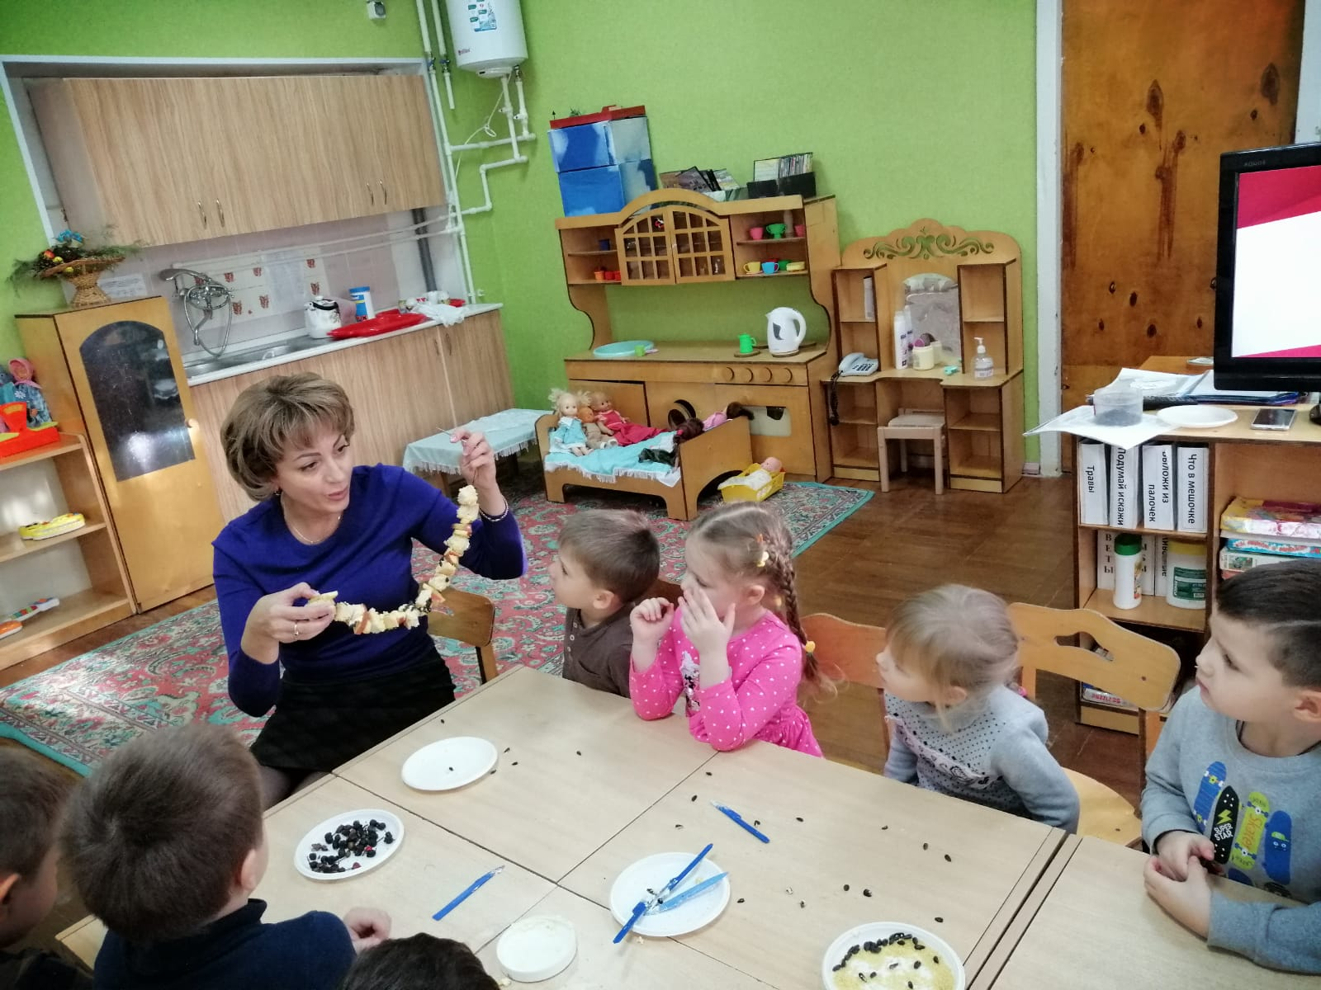

Slide 16
Кормушка – домик для птичек (Наполните кормушку вместе с детьми полезным кормом: хлебом, ягодами, яблоками, пшеном. Выберите место, где разместите кормушку(на ветке дерева)

Slide 17
Экокормушка – бусы (Покажите детям, как можно развесить экокормушку на ветке дерева)

Slide 18
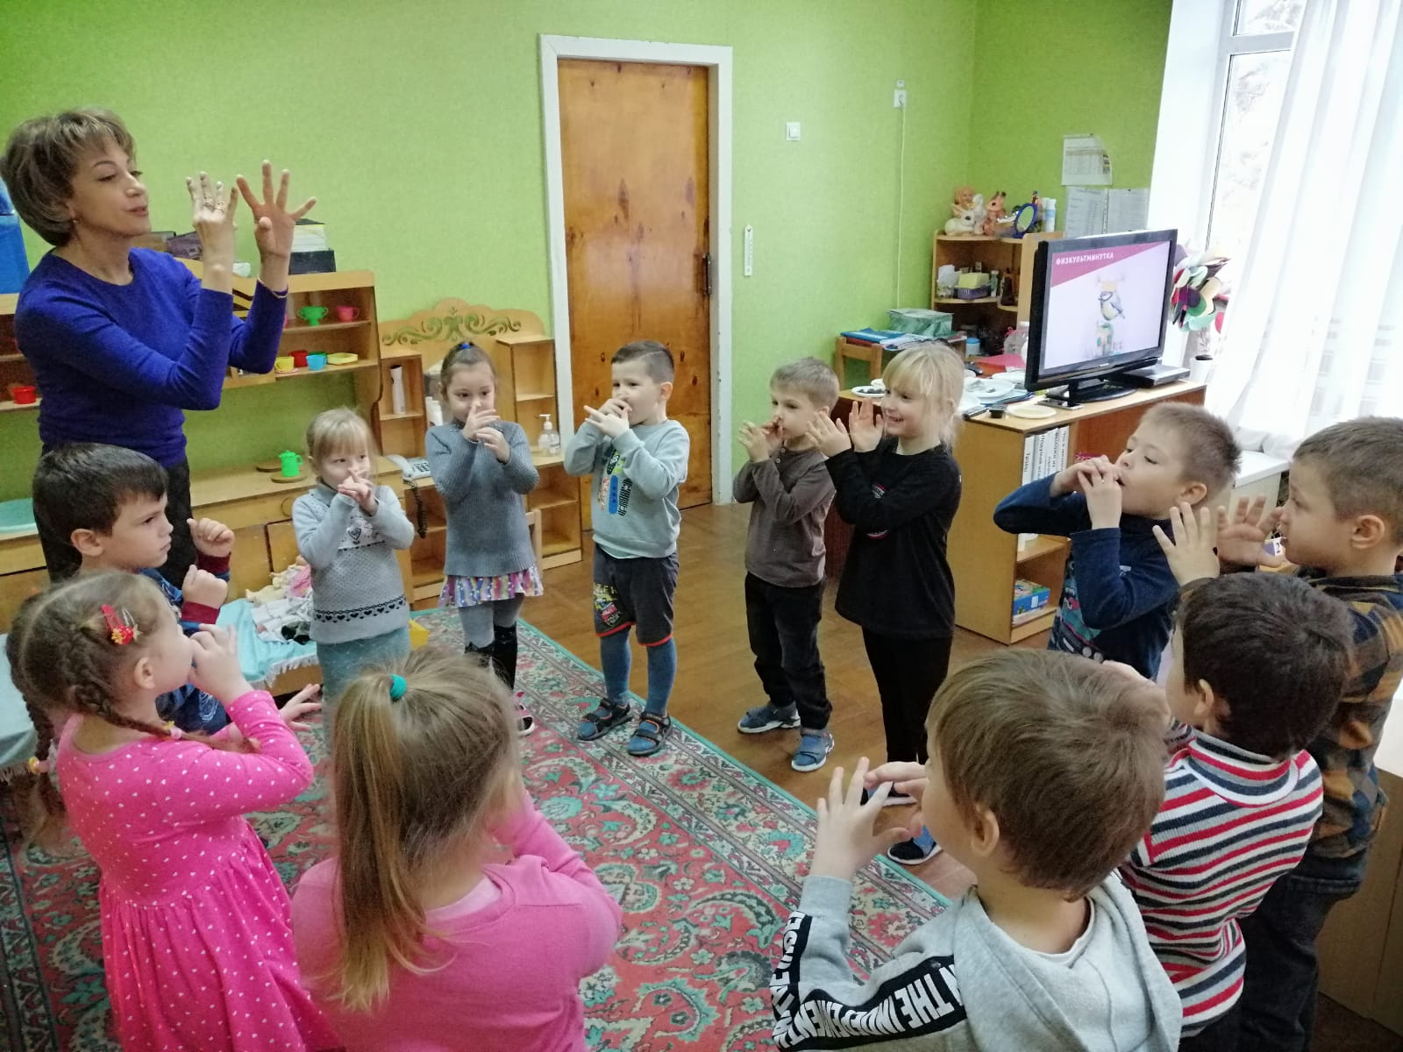
Итог занятия:
Дети научились делать для птиц вкусные кормушки! И научились не только этому. Познакомились с новыми птицами, пригляделись к знакомым, послушали их песни, вспомнили о том, как заботиться о птицах и помогать им в самые сложные для них времена.

Slide 19
Список литературы и информационных источников: 1. Детские загадки о птицах(Электронный ресурс)//Дети онлайн – URL:https://deti-online.com/zagadki/zagadki-pro-ptic Мосалов А.А., Волцит П.В. Птицы России. Определитель. – М.:Астрель, 2013 2. Полевой определитель птиц Подмосковья/под ред. Зубакина В.А. – М.: Союз охраны птиц России, Изд-во «Колос», 2008. 3. Птицы в городах, птицы рядом с нами (Электронный ресурс)// Орнитология-URL:http://ornithology.su/books/item/Foo/Soo/zOOOOO28/stO14.shtml 4. Птицы, живущие рядом с человеком(Электронный ресурс)//Птицы дома-URL:https://ptitsadoma.ru/vidy/ryadom-s-cheiovekom.html 5. Рассказы о природе(Электронный ресурс)//Детский час-URL:https://dets-kiychas.ru/obo-vsyom/rasskazy-o-prirode/dyatel-rasskaz-detyam/ 6. Съедобные кормушки для птиц(Электронный ресурс)// Стройподсказка-URL:https://story-podskazka.ru/kormushki-i-skvorechniki-dlya-ptic/sedobnye

